Slide 1
GESTION COMERCIAL Y TRIBUTARIA GUIA 5 2DO PERIODO
San Fernando College
Técnico Profesional
Especialidad Administración
Objetivo: Leer y utilizar informacion basica acerca de la marcha de la empresa, incluida informacion sobre importaciones y/o exportaciones, de acuerdo a las normas contables vigentes y de la informacion financiera y la legislacion tributaria vigente.

Slide 2
1. COMO IMPORTAR
FORMA DE PAGO
CLAUSULA DE VENTA
OPORTUNIDAD DE ENTREGA
MEDIO DE TRANSPORTE
CONDICIONES DE EMBALAJE
PRECIOS
CATALOGOS
MUESTRAS, ETC./
Los pasos que deben tener son los siguientes:
1. Relacion proveedor extranjero e importador nacional
2. Intervencion Bancaria
3. Informe de Importacion
4. Solicitud de apertura de carta de credito
5. Operacion de embarque y contratacion de flete y seguro.
6. Recepcion de las Marcancias
b) Una vez recibidas y analizadas los datos solicitados, se decide por la mejor oferta y se procede a efectuar el pedido al proveedor directamente o a traves de su representante.
7. Retiro de las mercancias y pago al exterior.
A continuacion analizaremos cada uno de los puntos anteriores paso a paso:
c) Aceptado el pedido por el proveedor de acuerdo a las especificaciones entregadas de las mercancias, medios de transporte, fecha y lugar de entrega, se procede a firmar el acuerdo con el importador, segun las clausulas (distintas reglas) de compra y venta convenida.
1. RELACION PROVEEDOR EXTRANJERO IMPORTADOR NACIONAL
a) El empleador se pone en contacto con el proveedor extranjero, directamente a traves de su representante legal de Chile, con el proposito de solicitarle la “facture proforma o carta de oferta”, la cual contiene:

Slide 3
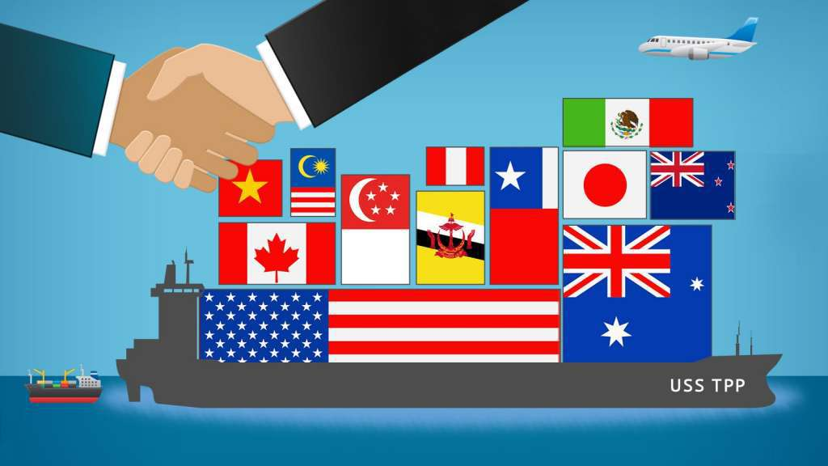
2.INTERVENCION BANCARIA
Aduanas institución pública, cumple funciones claves para el desarrollo del país, ya que tiene un rol preponderante en materia de comercio exterior, especialmente, en la facilitación y agilización de las operaciones de importación y exportación, a través de la simplificación de trámites y procesos.
El banco comercial cumple un mandato por cuenta del proveedor como intermediario de este en la presentacion y gestion de aprobacion del Informe de Importancion, ante el Servicio de Aduana correspondiente
3. INFORME DE IMPORTACION
El Informe de Importacion, es el document por medio del cual el importador proporciona al Banco Central de Chile, los antecedents relacionados con una determinada operacion de importacion.
Este Informe completo debe ser presentado al Servicio de Aduanas correspondiente, antes de la realizacion del embarque de las mercancias. Dicho documento autoriza al IMPORTADOR para ordenar el o los embarques de mercancias dentro del plazo de 120 dias contados desde la fecha de emision del informe.
Se entendera por fecha de embarque la estipulada en el document de conocimiento de embarque, carta porte, guia aerea o dcto que haga sus veces de transporte para el traslado de mercancias.
4. SOLICITUD DE APERTURA DE CARTA CREDITO
Esta etapa es muy importante porque con los antecedentes que obtuvo el importador en el 1er paso, estaria en condiciones de solicitor en su banco commercial, la aperture de la CARTA CREDITO (ACREDITIVO) cuya modalidad es mas usual y que ofrece mayor seguridad tanto para el exportador (proveedor) de recibir el PAGO DE LAS MERCANCIAS como para el importador de OBTENER SUS PRODUCTOS en las condiciones mas adecuadas.
El Informe de Importacion habiliata al Importador para solictar al Servicio de Aduanas la autorizacion de la Importacion y le permite el acceso al Mercado de divisas para su pago al exterior.

Slide 4
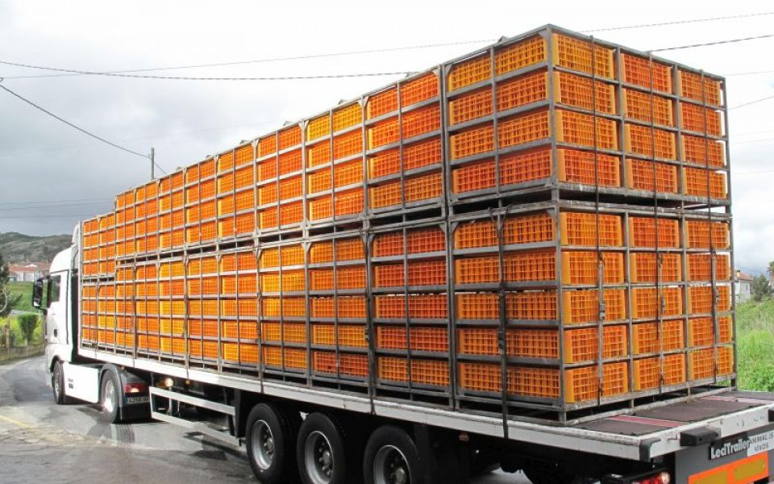
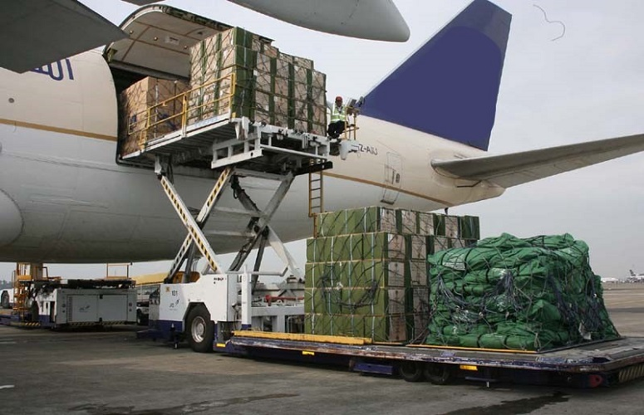
5. OPERACION DE EMBARQUE Y CONTRATACION DE FLETE Y SEGUROS.
Inmediatamente aprobada la Carta Credito, se comunica al proveedor extranjero que puede realizar el embarque de las mercancías. Asi mismo la contratación del Flete y Seguro el cual deberá efectuarse a lo estipulado en las clausulas (o reglas) de compra- venta convenida (FOB- CIF-FAS, entre otros).
En esta etapa se realizan específicamente las operaciones de movilización de la mercancía (bodegaje-muellaje) y las operaciones de embarque (gruaje- estiba) a realizarse en el medio de transporte contratados, el cual recibirá la carga que va a transportar desde el extranjero, hasta el lugar convenido en el contrato de transporte o de flete ( Mar-Aereo-Carretera).
A la empresa transportista le corresponderá confeccionar el documento de embarque que corresponda al medio de transporte contratado (conocimiento de embarque, carta de porte, guía aérea o dcto que lo reemplace), enviar el respectivo documento al IMPORTADOR o a su respectivo Representante, y entregar la mercancía al encargado del recinto del deposito aduanero. También se necesita la contratación de un Seguro lo cual implica la obtención de la poliza de seguro emitida por una compañía aseguradora, dcto indispensable ante Aduanas.

Slide 5
6. RECEPCION DE LAS MERCANCIAS
Las mercancías serán recepcionadas por los administradores de los siguientes recintos de depósitos aduaneros que son espacios físicos autorizados para ello.
6. RETIRO DE LAS MERCANCIAS Y PAGO AL EXTERIOR
Realizado el pago de los gravámenes aduaneros consigandos o correspondientes en el formulario de liquidación de gravámenes, giro comprobante de pago, acreditado el pago de las tasas de almacenaje y movilización o cualquier otro recargo cuando corresponsa, el agente de aduanas procederá a retirar las mercancías de los recintos de depósitos, enviándolas al Importador a través del transporte convenido o contratado.
a) Recinto de Depositos bajo responsabilidad del Servicio Nacional de Aduana (Aduanas de Fronteras Terrestres)
b) Recintos Administrados por la Empresa Portuaria como la de Valparaiso y San Antonio
c) Recintos administrados por particulares como aduana de Aeropuerto Arturo Merino Benitez
El agente de aduanas hace entrega de las mercancías al importador con la factura comercial, con el costo de la operación, acompañada de los documentos aduaneros que constatan que las mercancías se encuentran desaduanadas (ingresadas al país) y los derechos cancelados.
En el plazo acordado con su BANCO, el IMPORTADOR realiza el pago de la carta de Credito dejando cancelada la operacion.
Por quien sera recepcionada la Mercancia???
Las Mercancias seran recepcionadas por los administradores de los mencionados recintos, por medio del Formulario DPU (Documento Unico Portuario) u otro dcto que haga sus veces.
Todos estos pasos, tramitan una serie de documentos, sin los cuales no podría llevarse a cabo la operación de Importacion. Por esta razón es muy importante conocer la operación logística de importación para posteriormente saber cual es la documentación detallada que se requiere paso a paso.

Slide 6
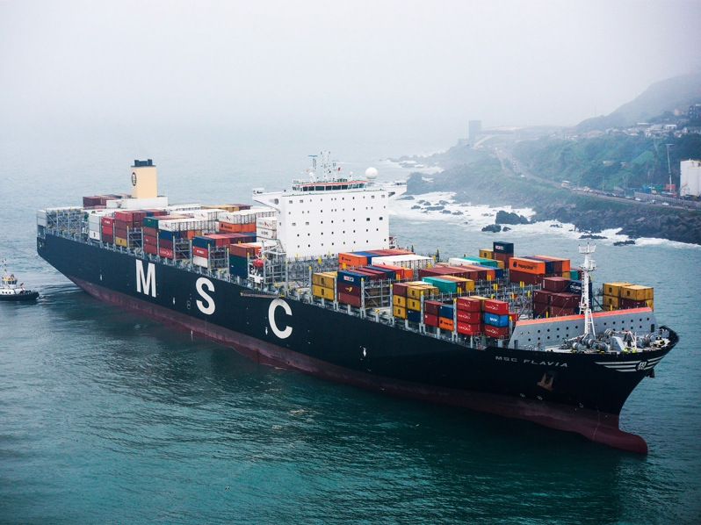
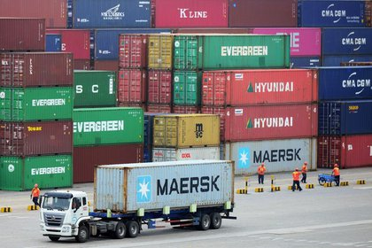
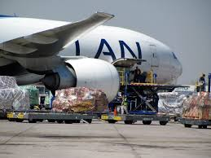
Consultas y dudas de dichos aprendizajes al siguiente correo:
nsaldias@sanfernandocollege.cl
Cuídate, haz las actividades que se solicitan….tu eres el responsable de tu propio futuro…nos vemos pronto…

